Slide 1
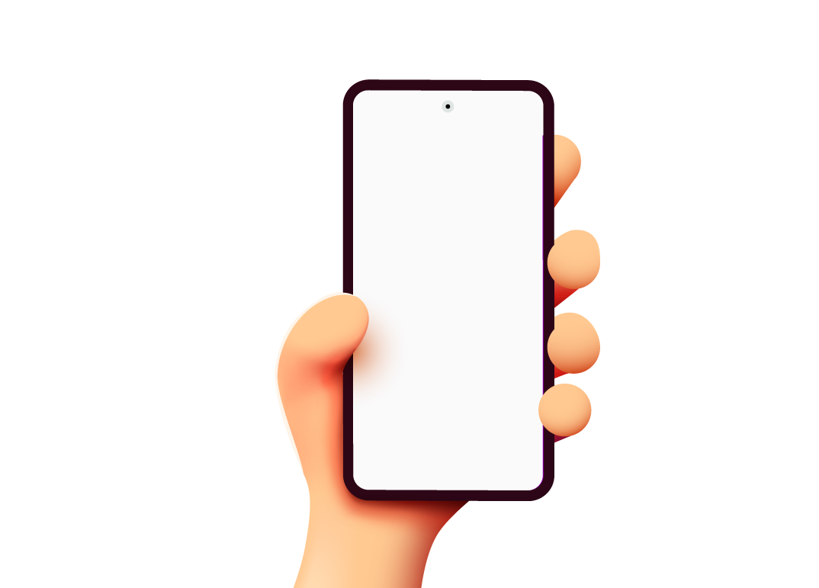


Notes:
היי אני עפרי אמא של...
באתי לדבר על שימוש נכון ובריא בטלפון חכם.
אבל בואו נתחיל דווקא בלדבר על מיקרוגל.
מי כאן יודע להפעיל מיקרוגל?
כולנו יודעים להפעיל או ראינו איך מפעילים מיקרוגל. לפני הפעם הראשונה שהפעלנו אותו, לימדו אותנו על אילו כפתורים ללחוץ,
וגם הסבירו לנו משהו ממש חשוב שלא כתוב על המיקרוגל בשום מקום – שאסור להכניס אליו מתכות – לא מזלגות ולא נייר אלומיניום.
כי מה היה עלול לקרות אם נפעיל אותו עם מזלג בפנים? הוא עלול להתפוצץ.
אז גם למכשיר פשוט כמו מיקרוגל יש כללים מאוד פשוטים שאם נשמור עליהם הם יעזרו לנו להפעיל את המכשיר נכון בלי לסכן את עצמנו או לשרוף לעצמנו את הבית.
באותו האופן, מאוד קל להפעיל את הטלפון החכם,
וזה נכון שאם לא נשתמש בו נכון – לא נתפוצץ,
אבל גם לטלפון יש כללים וחוקים שיכולים לעזור לנו לשמור על עצמנו וגם על היחסים עם הסביבה שלנו.
למי יש טלפון חכם?
ולמי אין טלפון?
ומבין אלה שאין להם טלפון
למי יש גישה לטלפון של ההורים? מי משחק בטלפון של החברים?
יש מישהו שאין לו גישה לטלפון בכלל במהלך השבוע?
לכולנו יש גישה לטלפון החכם.
במפגש של היום ובמפגשים שיהיו לנו בהמשך השנה אנחנו נדבר על הכללים הלא כתובים של הטלפונים החכמים שיעזרו לנו לשמור על עצמנו.

Slide 2
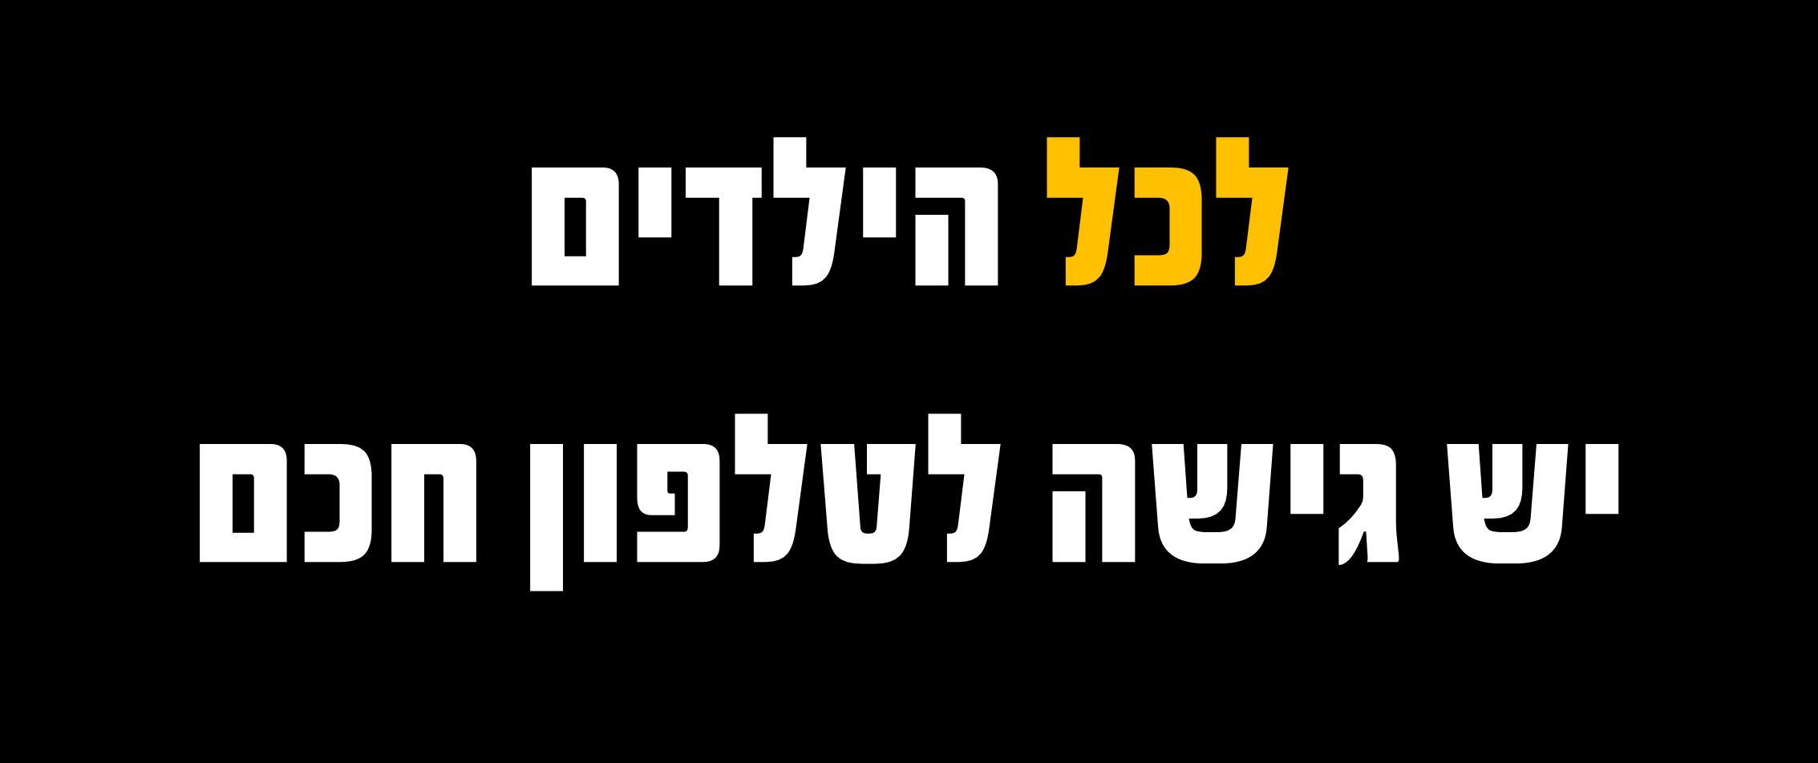

Slide 3
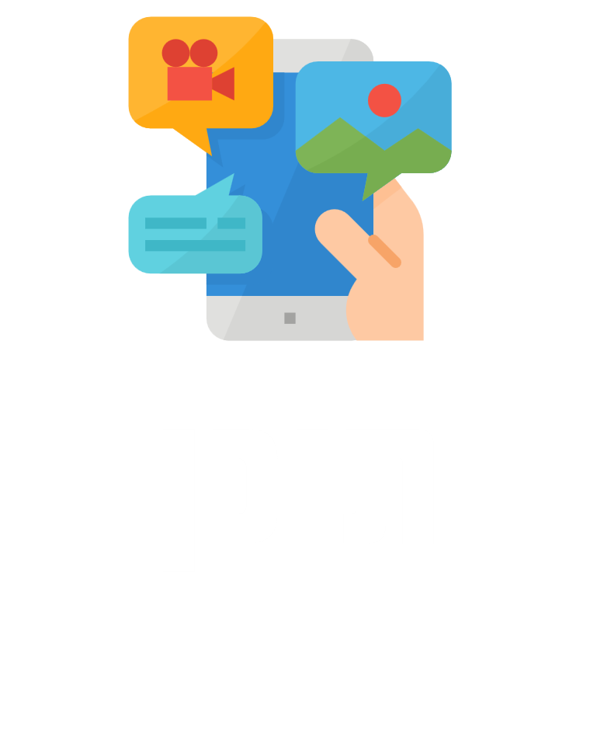
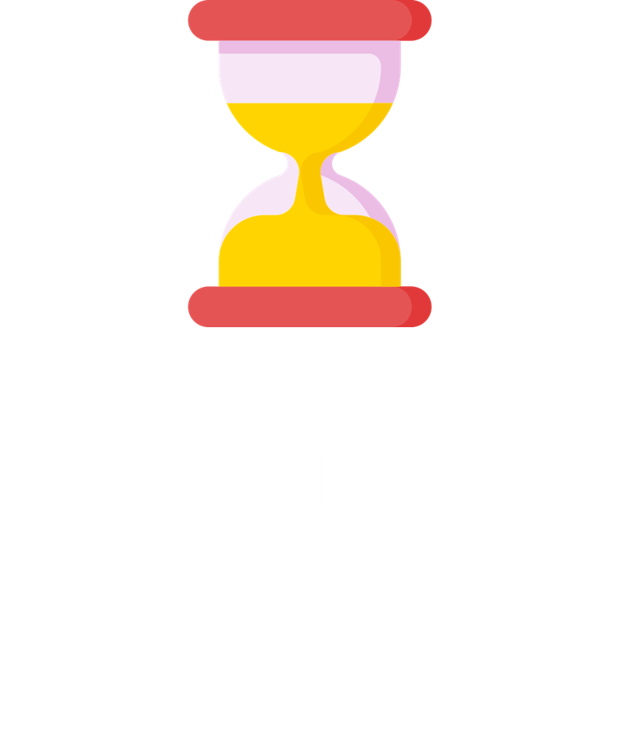
רובנו מגבילים:

Slide 4





Slide 5


Slide 6

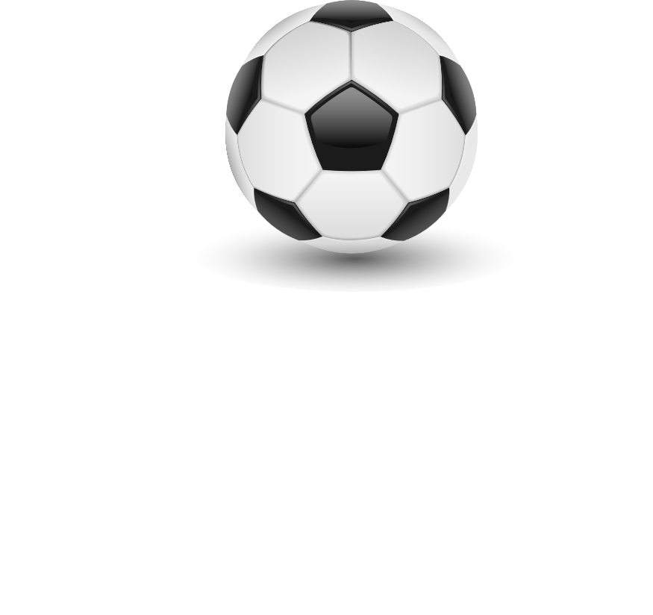
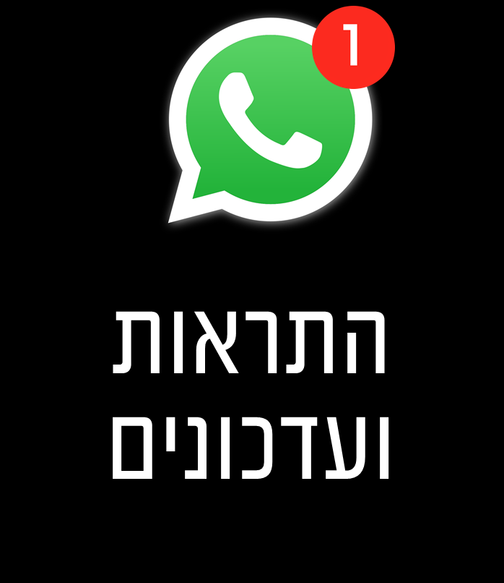


Slide 7




Notes:
כשאתם רוצים זמן של שקט,
זמן לארוחה עם ההורים,
זמן למשחק עם חבר או לבר,
באיזה טריקים אתם משתמשים כדי שהטלפון לא יפריע לכם?
מעולה!
אבל...
הטריקים הקטנים האלה שכולנו משתמשים בהם – לא באמת עובדים.
ואיך אנחנו יודעים?
עשו מחקרים. לקחו כמות גדולה מאוד של אנשים ובדקו עם מכשירים מיוחדים מה קורה כשהם משתמשים בטריקים האלה,
וראו שלמרות שהם בטוחים שהטלפון לא מפריע להם והם חושבים שהם מצליחים להתרכז במה שהם מעוניינים להתרכז בו,
המח שלהם עדיין חושב על הטלפון ברקע, בלי ידיעתם.
הם בעצם חצי מרוכזים, הם בהיכון – מסתכלים מדי פעם על הטלפון או חושבים עליו, אפילו בצורה לא מודעת – בלי להתכוון.

Slide 8

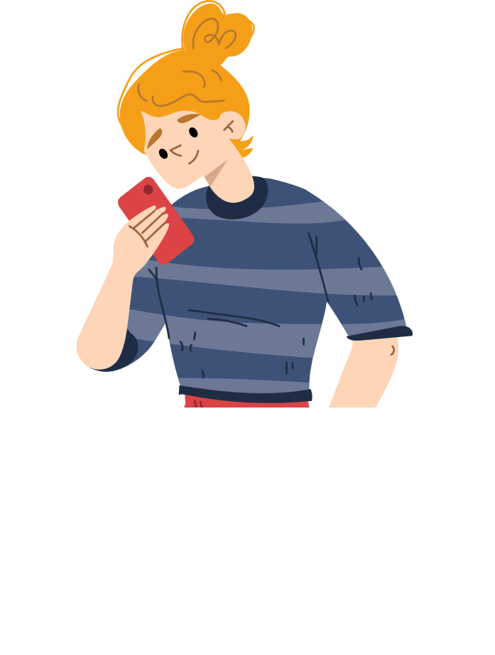
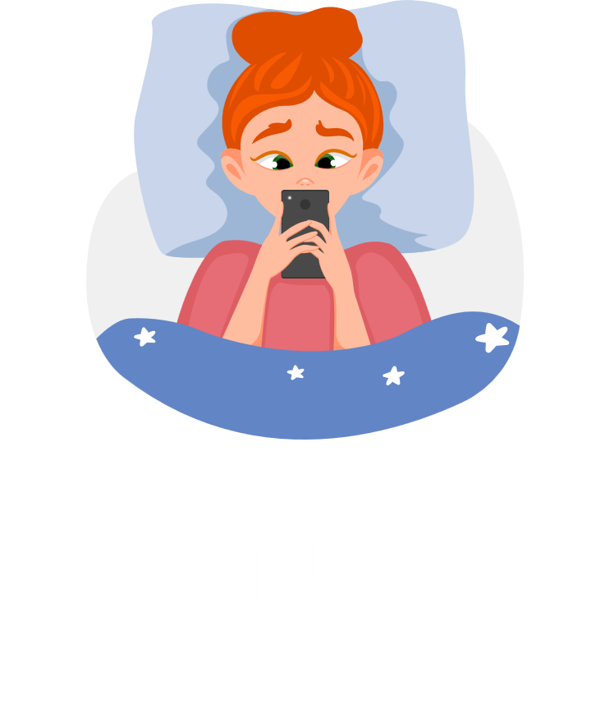
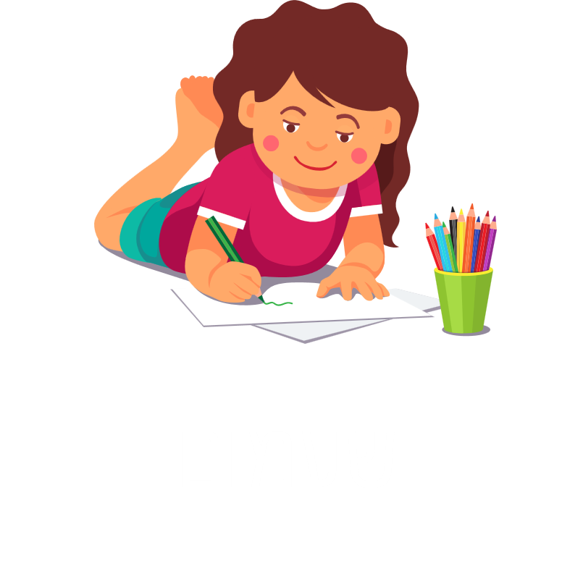

Slide 9


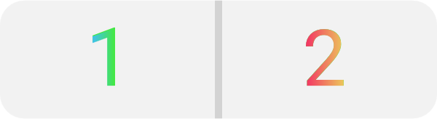
Notes:
ועכשיו - בואו נשחק!
בכל שקופית נראה ילדים ואנשים שמחזיקים טלפון בדרכים שונות,
והתפקיד שלכם הוא לבחור מה היציבה הבריאה יותר

Slide 10
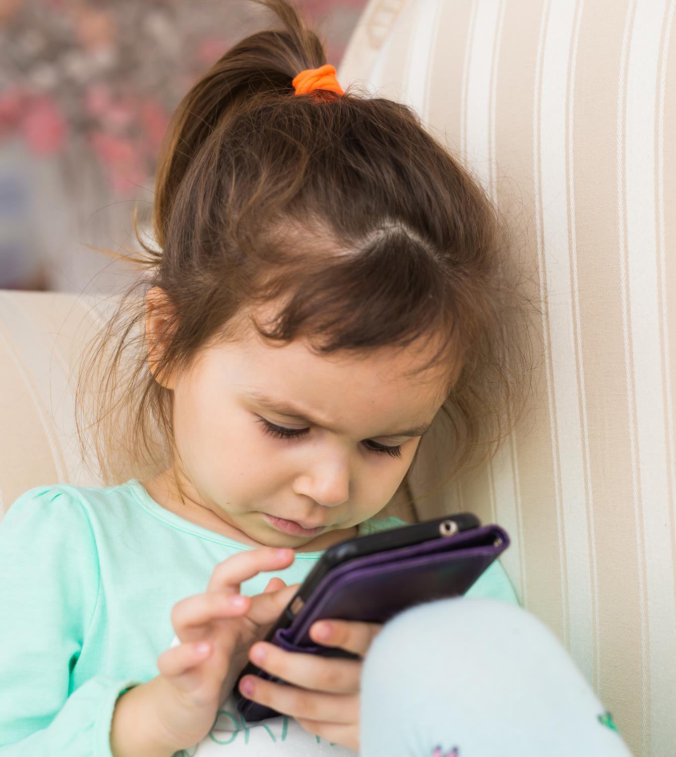
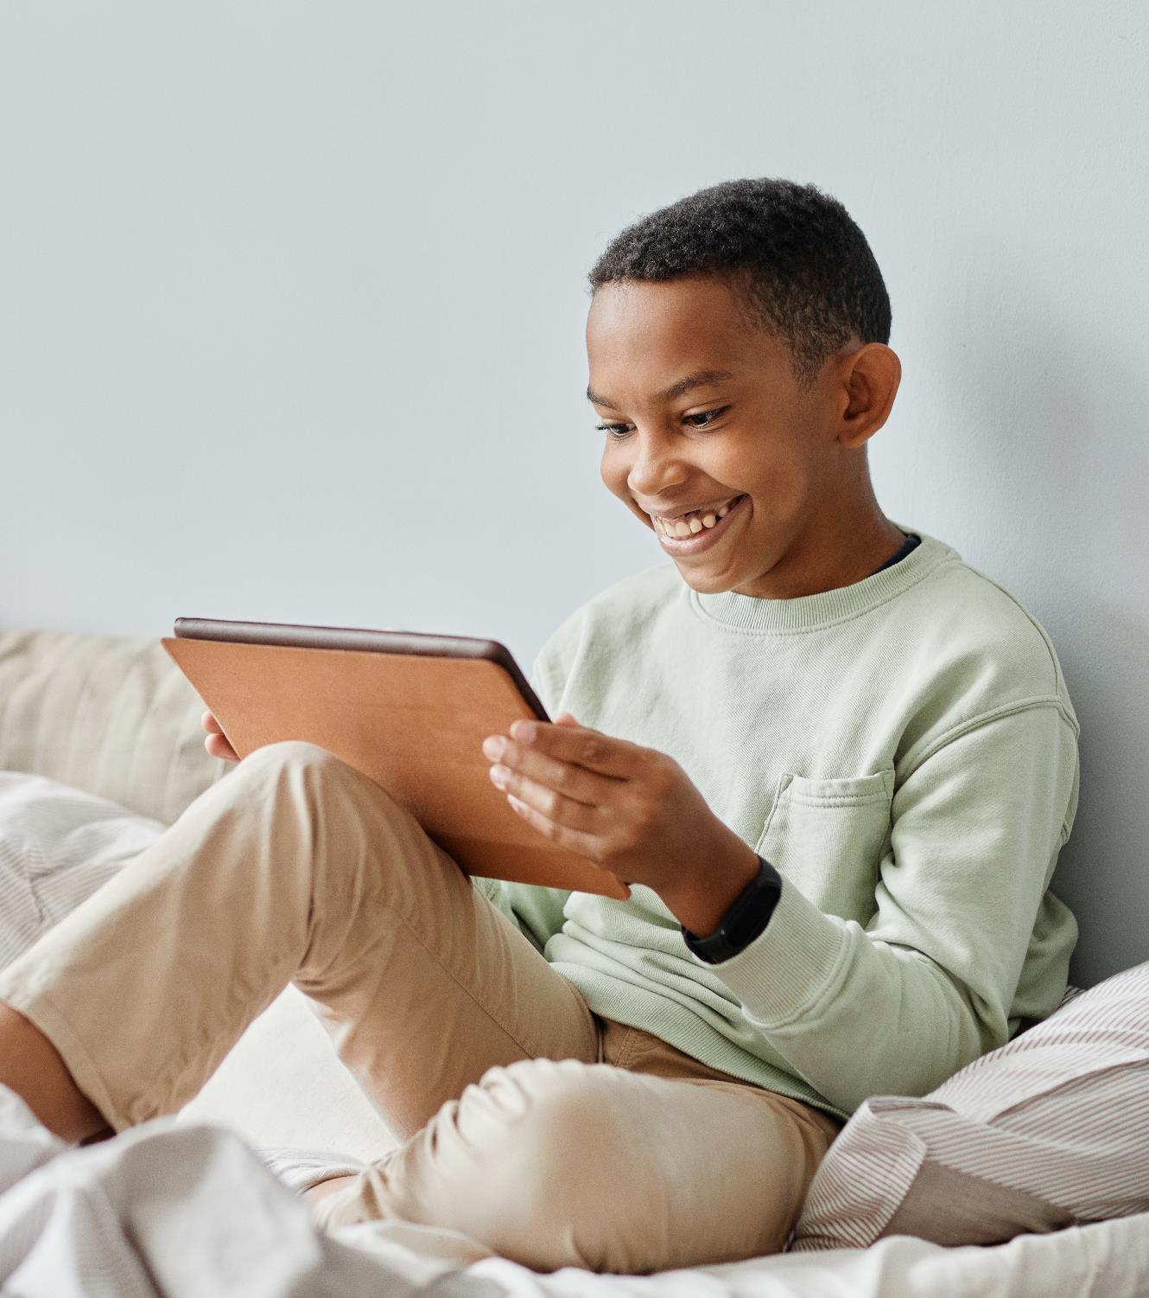
Notes:
2
להשען על קיר, להרים את המכשיר על הברכיים – זה יופי

Slide 11
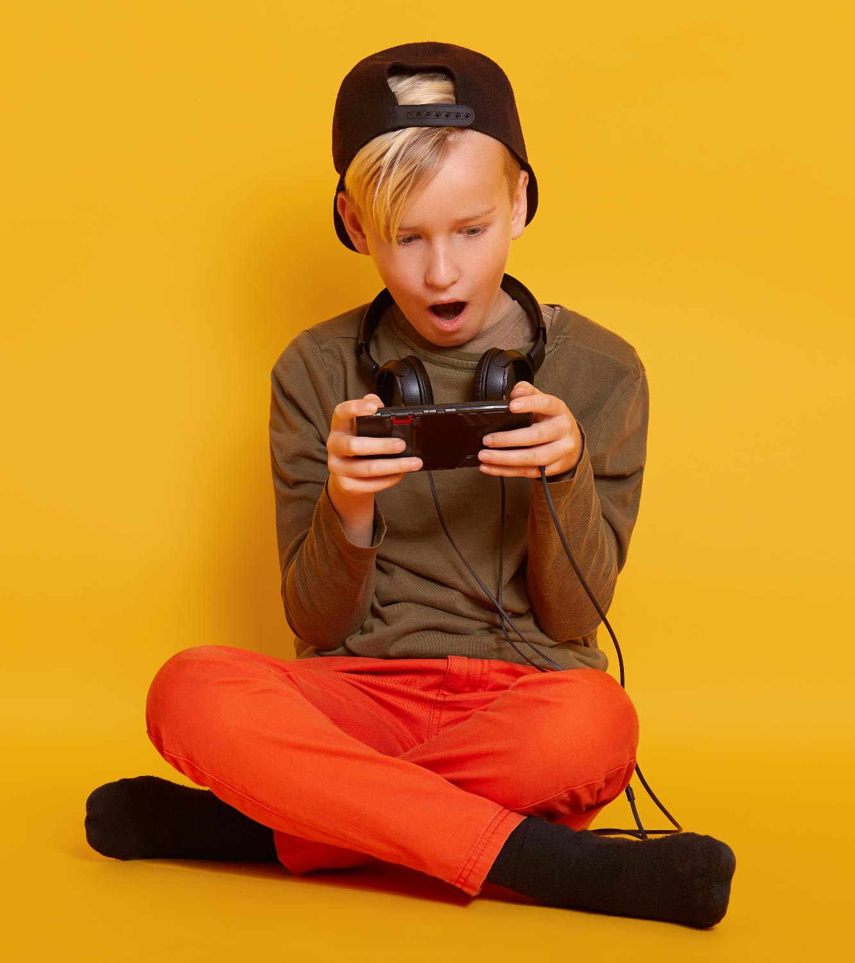
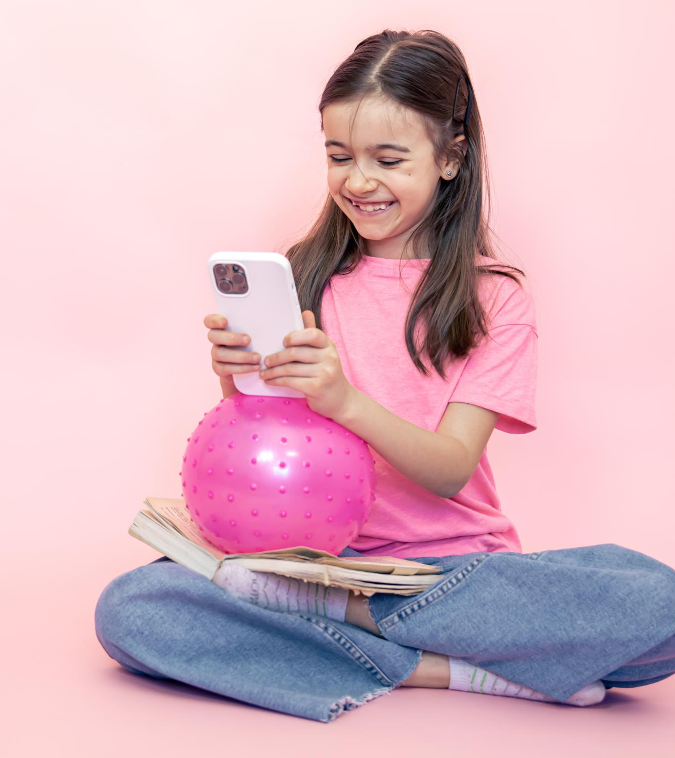
Notes:
2

Slide 12
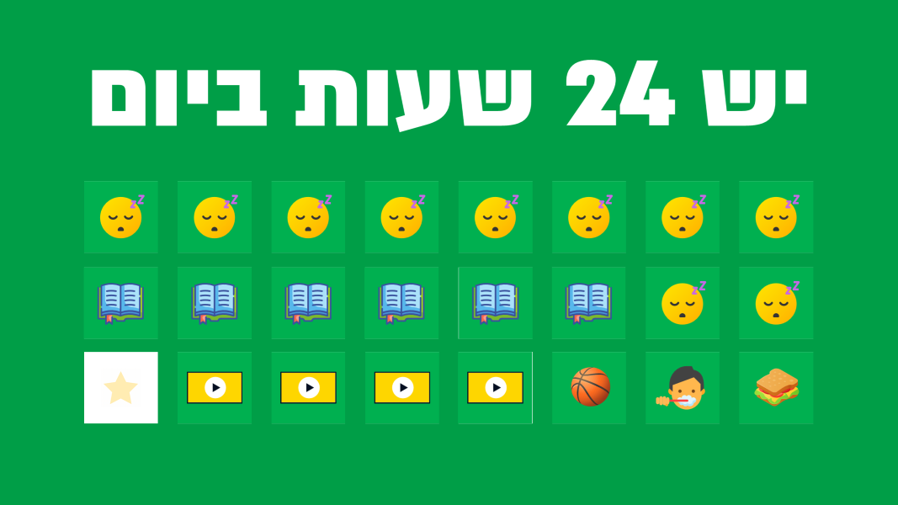

Slide 13

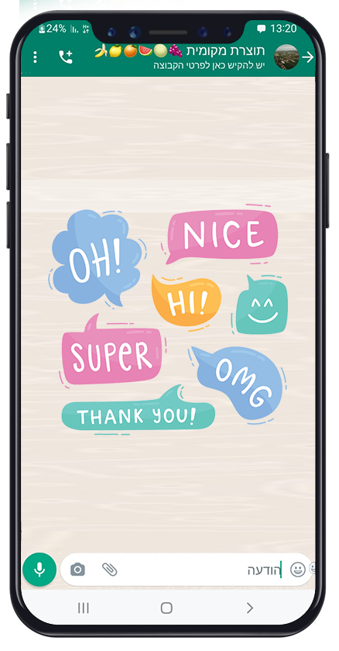


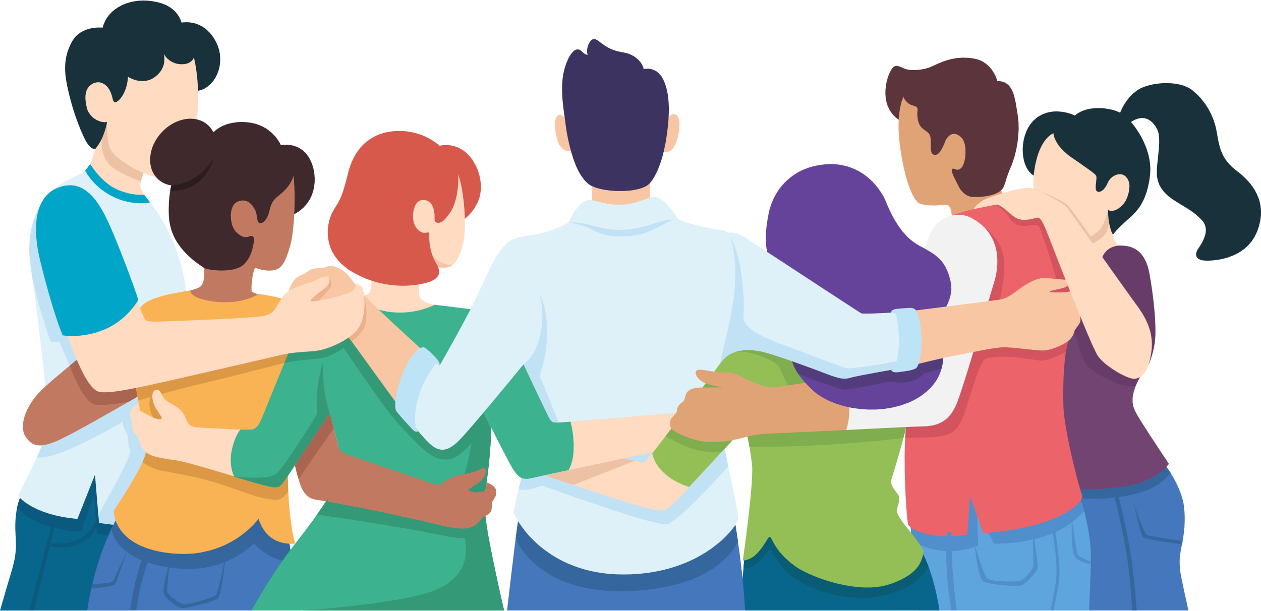

Slide 14
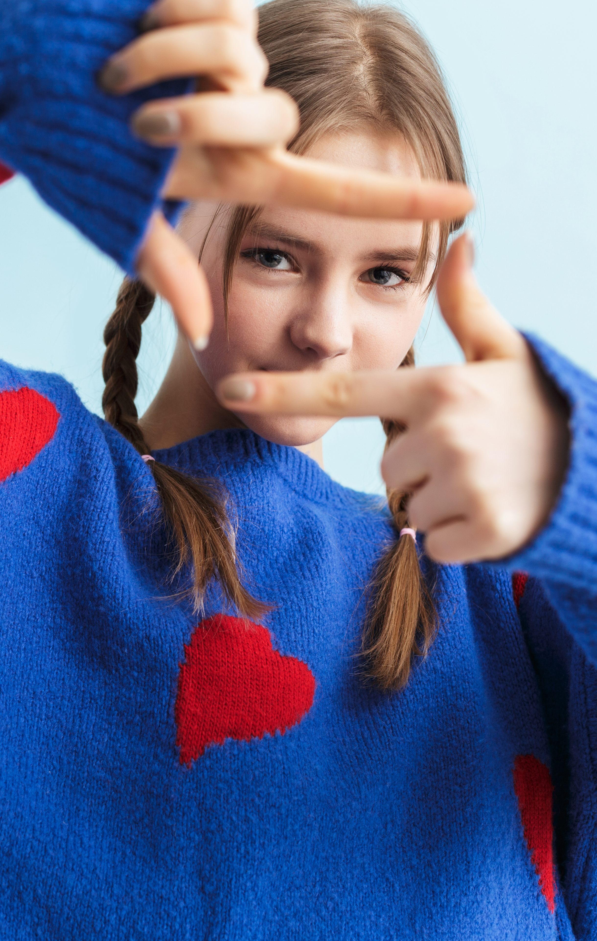


Slide 15
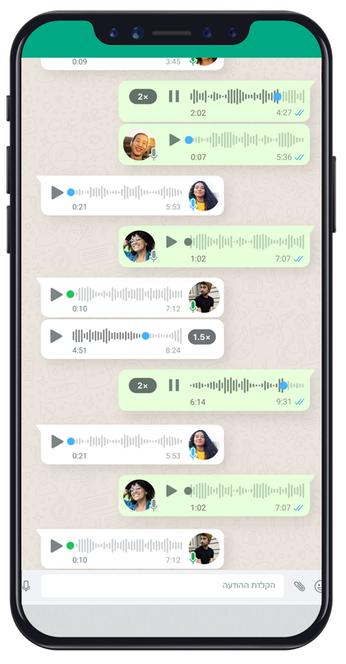
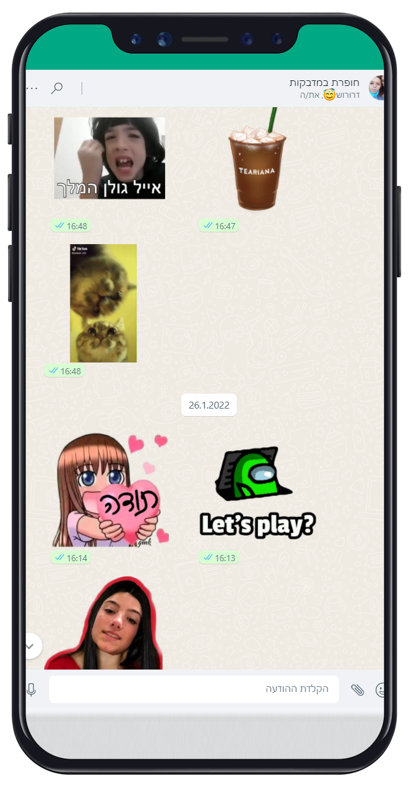


Slide 16


